Slide 1
Подготовила Волкова И.В.

Slide 2
ТЕМА Обобщение к разделу «Ребятам о зверятах»

Slide 3
С книгой поведешься – ума наберёшься

Slide 5
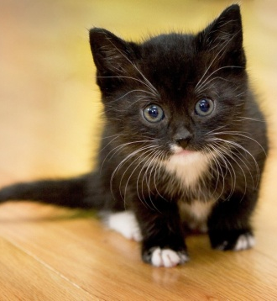
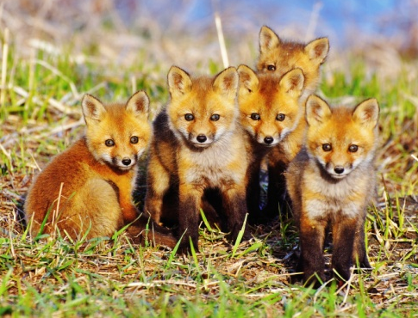
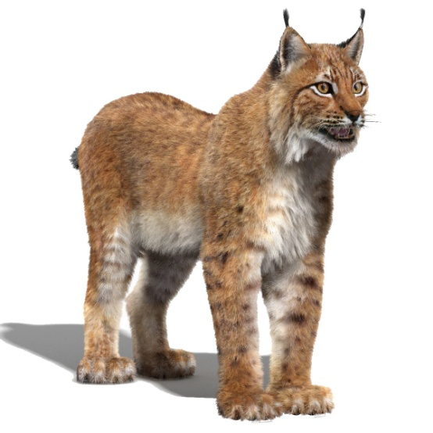
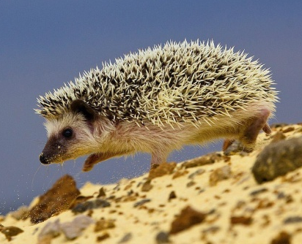
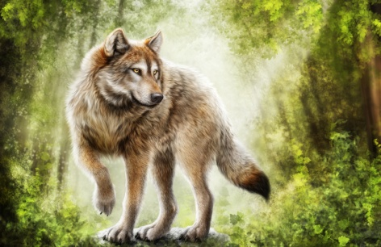
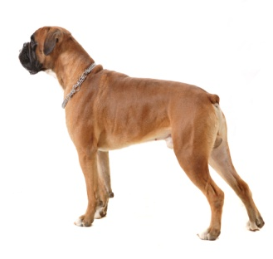
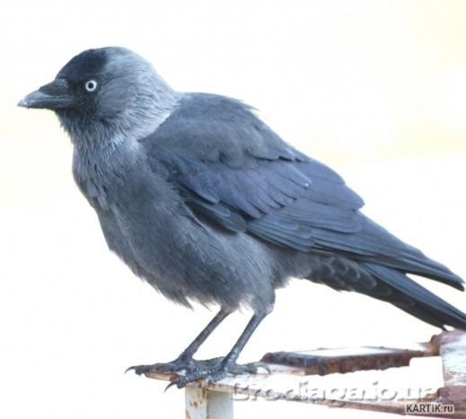
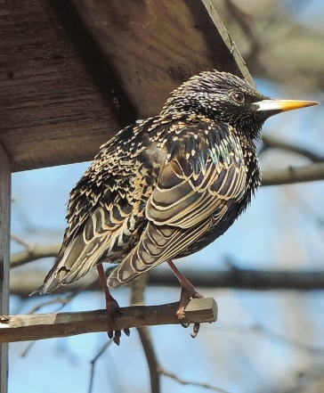
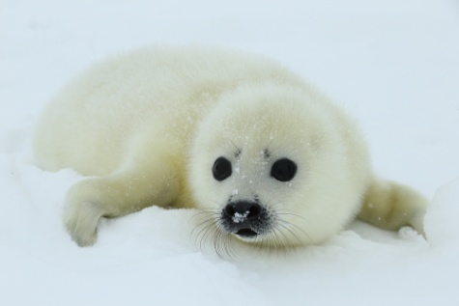
Назови животных про которых читали

Slide 6
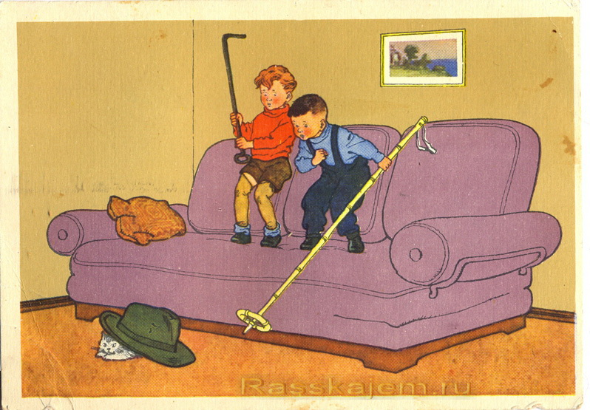
Узнай произведение кратко перескажи
Н.Носов «Живая шляпа»

Slide 7
Е.Чарушин «Лисята»

Slide 8
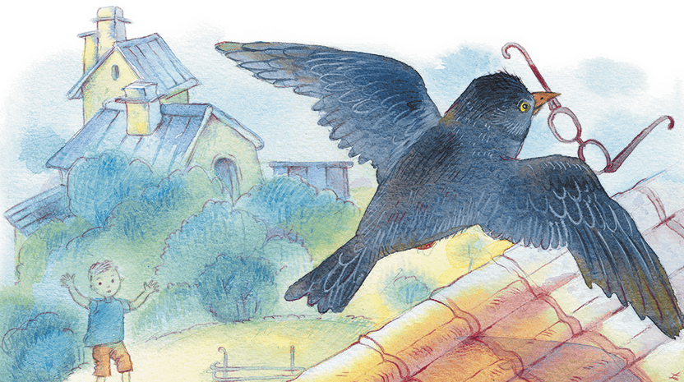
Б. Житков «Галка»

Slide 9
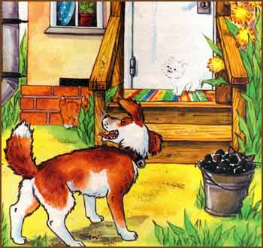
Н. Павлова «Котята»

